Slide 1
超导限流器在可再生能源电网应用探讨
信赢
天津大学
电气与自动化工程学院

Slide 2
内容提要
前言
解决可再生能源多电源、共母线供电电网的短路故障问题，超导限流器可能发挥的作用
用于可再生能源电网的超导限流器的性能要求
各类超导限流器的比较
小结
2

Slide 3
内容提要
前言
可再生能源多电源、共母线供电电网的短路故障问题超导限流器可能发挥的作用
用于可再生能源电网的超导限流器的性能要求
各类超导限流器的比较
小结
3

Slide 4
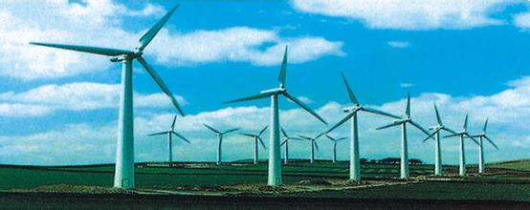

前言
从环保和能源战略考虑，世界各国十分重视可再生能源（主要指风能、太阳能）发电技术的发展，可再生能源在电力能源中的比例不断增大。
我国可再生能源发电起步虽然稍晚，但近些年发展速度惊人。中国在可再生能源电力新增装机容量、总装机容量方面均已领先全球，中国可再生能源发电量占到全球总量的 23% ，其中风力发电超过 10万兆瓦。
4

Slide 5
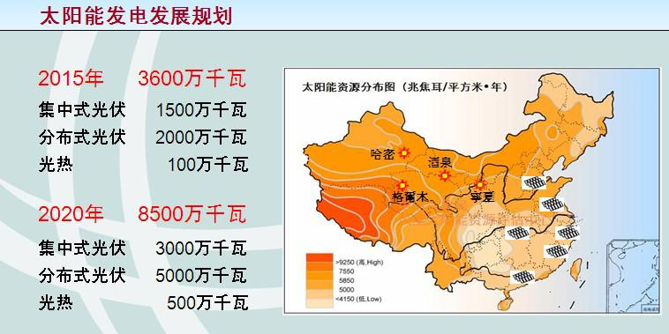
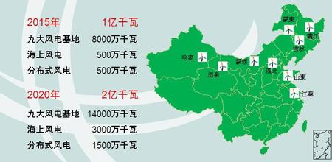
前言
我国太阳能风能发展规划
5

Slide 6
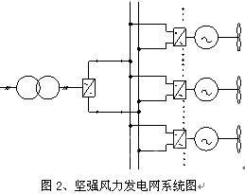
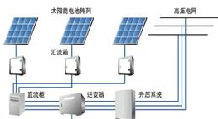
前言
可再生能源并网发电必须和现有的大电网结合才能有效地工作，它的基本目的是向大电网 输送电力，提供清洁能源，减少矿物燃 料的使用，从而缓解人类对矿物燃料的依赖。
可再生能源供电网的特点是电源点（发电机）多、单机发电功率小、常常是多个并联电源支路使用一个共用母线向输电电网供电。
在为取得的成绩骄傲的同时，必须清醒看到，我国可再生能源并网技术方面研究还不够充分，对可再生能源供电网与现存的输电电网相互联网存在的问题研究不够，造成了大量的弃风弃光现象。
6

Slide 7
内容提要
前言
解决可再生能源多电源、共母线供电电网的短路故障问题，超导限流器可能发挥的作用
用于可再生能源电网的超导限流器的性能要求
各类超导限流器的比较
小结
7

Slide 8
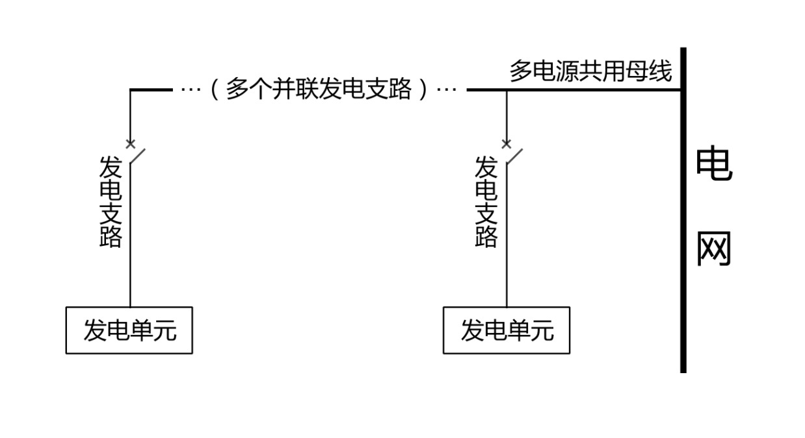
解决可再生能源多电源、共母线供电电网的短路故障问题，超导限流器可能发挥的作用
在没有采取特殊措施保护的情况下，如果某一发电支路上的发电机或导线发生短路故障时，該支路所连接的共用母线的电压就会急剧下降（低电压穿越），无法继续向电网供电。后果就是不但发生故障的支路被迫退出运行，而且所有与其并联使用同一母线的发电设备都将失去供电的功能，严重降低电网效率。
8

Slide 9
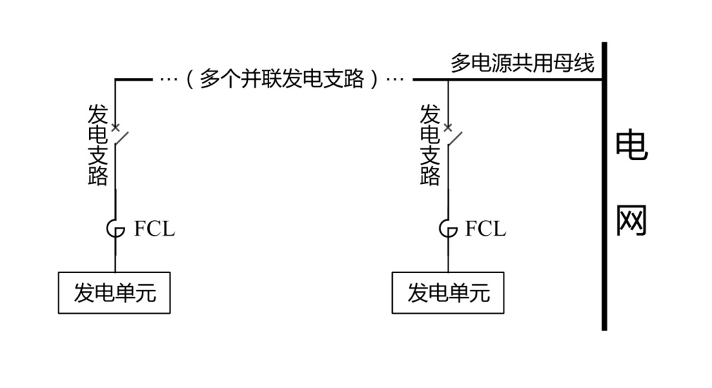
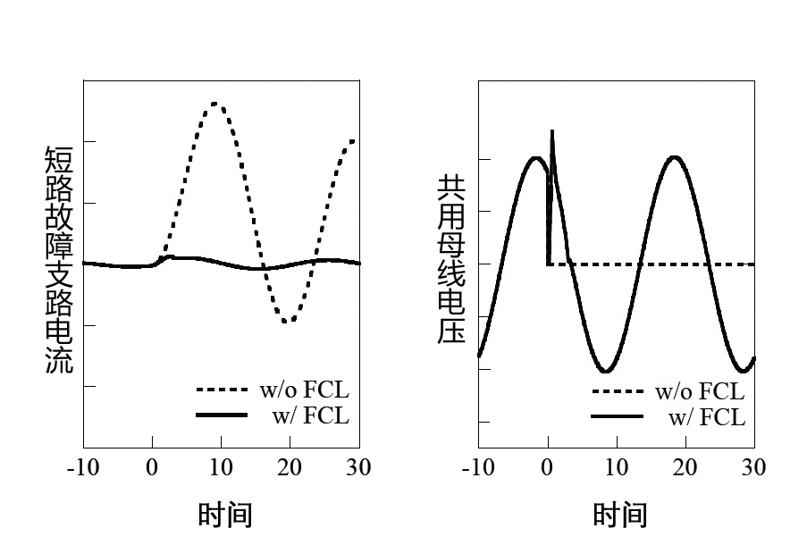

解决可再生能源多电源、共母线供电电网的短路故障问题，超导限流器可能发挥的作用
英国能源技术研究院（Energy Technology Institute）经过多年的研究与各种技术比较，提出了解决这一难题的可行方案，就是开发一种特殊的超导限流器安装在每一个发电支路上。
9

Slide 10
解决可再生能源多电源、共母线供电电网的短路故障问题，超导限流器可能发挥的作用
超导限流器在可再生能源电网中可发挥的作用
1. 抑制共用母线上的短路电流
2. 支撑支路短路时母线的电压
10

Slide 11
内容提要
前言
解决可再生能源多电源、共母线供电电网的短路故障问题，超导限流器可能发挥的作用
用于可再生能源电网的超导限流器的性能要求
各类超导限流器的比较
小结
11

Slide 12

用于可再生能源电网的超导限流器的性能要求
可再生能源电网所需限流器的性能要求：
1. 基量小
2. 输电阻抗（压降）很小，10⁻²~10⁻¹Ω（01~0.3%线路压降）
3. 限流阻抗相对不大（2~5x10⁻¹Ω）
4. 限流反应快
超导限流器可能是最佳选择？！
12

Slide 13
内容提要
前言
可再生能源多电源、共母线供电电网的短路故障问题超导限流器可能发挥的作用
用于可再生能源电网的超导限流器的性能要求
各类超导限流器的比较
小结
13

Slide 14
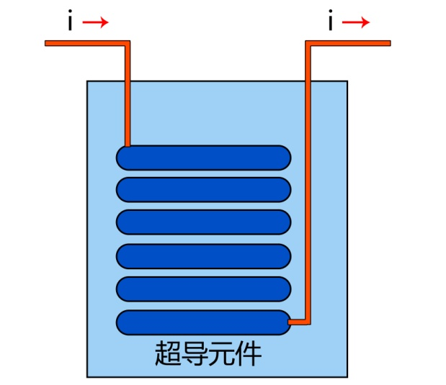
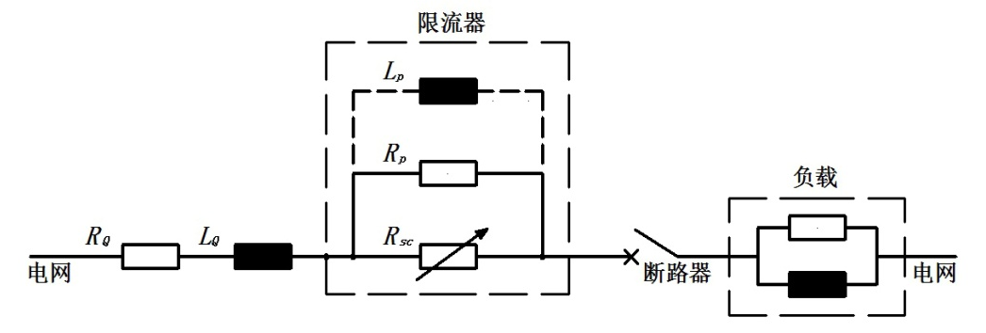
各类超导限流器的比较
电阻型超导限流器最直接地利用了超导材料在超导态时电阻为零，而在失超后具有一定电阻的特性。把一个超导元件（一般为绕组形式或多个模块组合形式）串联在输电线路中就构成了一个最简单的限流器。
在电路正常输电时，超导元件处于超导态，电阻为零。这时限流器的整体阻抗主要来源于非超导接头电阻和元件的交流损耗（直流输电不存在），量值很小。当线路发生短路故障时，超过超导元件临界电流的故障电流会使其失超，产生一个电阻，整个限流器成为高阻抗状态，抑制短路电流的水平。
电阻型超导限流器
电阻型超导限流器的基本结构
在输电线路中的等效电路图
图中, R_{sc}代表超导元件、R_{p}代表分流电阻、L_{p}代表分流电感、R_{Q}代表线路电阻、L_{Q}代表线路电感
14

Slide 15
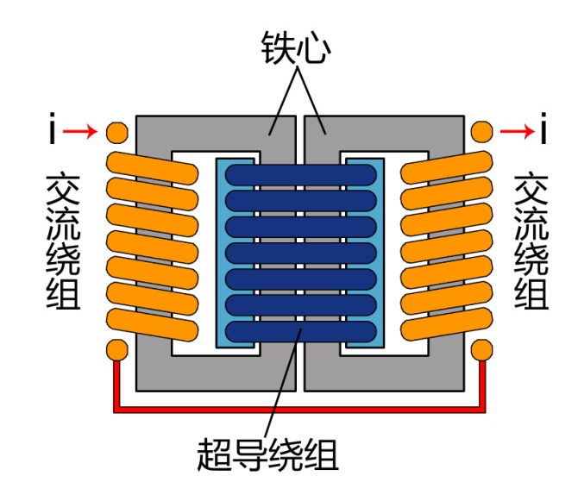
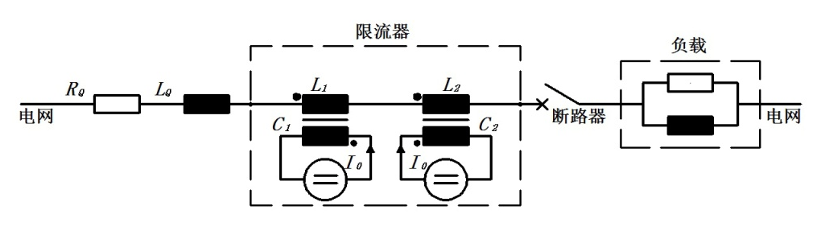
各类超导限流器的比较
饱和铁心型超导限流器有两个完全相同的磁性铁心，每个铁心上面套装一个常规绕组，两个常规绕组按一定方式连接组成限流器的通流/限流元件。在两个铁心靠近的一对铁心柱上环绕一个超导绕组，可以同时对两个铁心励磁。当线路正常输电时，超导绕组将铁心磁化到深度饱和状态，这时两个常规绕组环绕的铁心内部磁通密度的时间变化率dB/dt很小，所以绕组两端的电压降很小，即整个通流/限流元件的阻抗很小。当线路发生短路故障时，强大的短路电流产生的交流励磁安匝数将大大地超过超导绕组的直流励磁安匝数，铁心将无法一直保持饱和状态，其内的磁通密度的时间变化率dB/dt急速增加，导致常规绕组上的电压降大大增加，体现在整个通流/限流元件上的阻抗也随之显著增大，从而抑制线路的短路电流水平。
饱和铁心型超导限流器
饱和铁心型超导限流器的基本结构
在输电线路中的等效电路图
图中, I₀代表励磁电流、C₁ 和C₂分别代表两个交流绕组的电容、L₁ 和L₂代表两个交流绕组的电感、R_{Q}代表线路电阻、L_{Q}代表线路电感
15

Slide 16
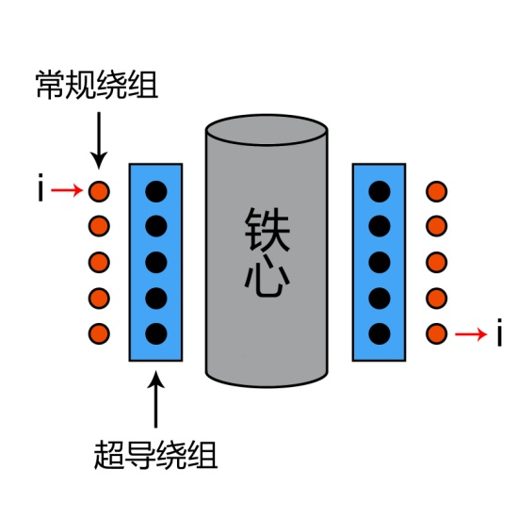
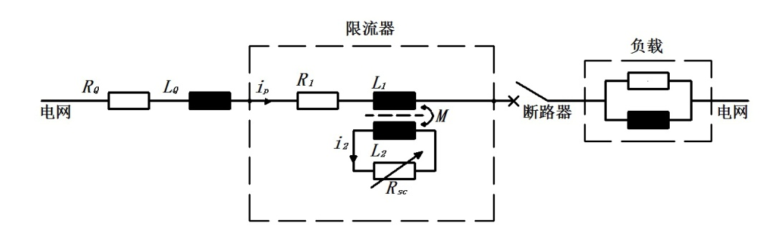
各类超导限流器的比较
磁屏蔽型超导限流器由里至外分别为铁心、超导绕组（或超导圆筒）和常规绕组。常规绕组串联在输电电路中，超导绕组两端短接后形成一个闭合的回路。在正常输电时，由于处在超导态的超导绕组在任何时刻都会感应出一个与通过常规绕组的电流产生的磁场大小相等、方向相反的磁场，完全屏蔽了常规绕组产生的磁场对铁心的影响，铁心中的dB/dt为零。这也就意味着常规绕组两端的电压降几乎为零，限流器处于低阻抗状态。当线路发生短路故障时，常规绕组里的电流很大，所产生的磁场远大于超导绕组的临界磁场，超导绕组失超后所能产生的反向磁场很小，不再能够抵消常规绕组的磁场。这时常规绕组产生的磁场与铁心耦合，铁心中的dB/dt急剧增大，其两端的电压降也随之急剧增大，限流器处于高阻抗状态，限制短路电流的水平。
磁屏蔽型超导限流器
磁屏蔽型超导限流器的基本结构
在输电线路中的等效电路图
图中, i₂代表通过超导绕组的电流、L₂代表超导绕组的电感、R_{sc}代表超导绕组的电阻、I_{p}代表通过常规绕组的电流、L₁代表常规绕组的电感、R₁代表常规绕组的电阻、R_{Q}代表线路电阻、L_{Q}代表线路电感
16

Slide 17
各类超导限流器的比较
电阻型和饱和铁心型超导限流器的性能特征比较
优缺点 | 电阻型 | 饱和铁心型
优点 | 原理简单， 结构简单， 重量较轻， 限流阻抗/稳态阻抗比值较大 | 原理简单， 限流阻抗大， 恢复时间短， 需要配套容量较小的冷却系统
缺点 | 限流阻抗小， 恢复时间长， 需要配套容量较大的冷却系统 | 重量大 限流阻抗/稳态阻抗比值较小
注：限流通流阻抗比X_{L}/ X_{n}应是反映限流器性能的重要参数
17

Slide 18
内容提要
前言
可再生能源多电源、共母线供电电网的短路故障问题超导限流器可能发挥的作用
用于可再生能源电网的超导限流器的性能要求
各类超导限流器的比较
小结
18

Slide 19

小结
1.超导限流器具有较为理想的通流/限流特性，节能、环保，在可再生能源电网中可以发挥独特的重大作用；
2.比较目前比较成熟的不同类型的超导限流器的性能特点，电阻型超导限流器可能更适于可再生能源电网，但饱和铁心型超导限流器的适用性不能被完全排除；
3.可以根据可再生能源电网的要求，发展新型超导限流器，使之有更好的适用性。
19

Slide 20

谢谢大家！

